Slide 1
알약 랜섬웨어 오진 사태

Slide 2
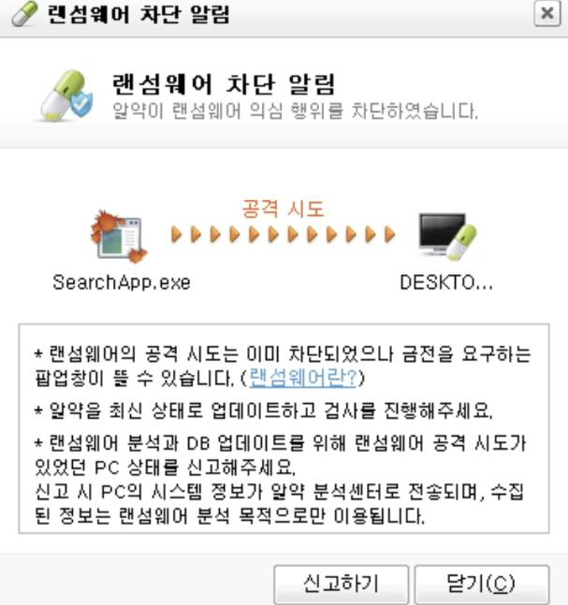
일 시 : 8월 30일
제 품 명 : 알약 공개용 버전(v.2.5.8.617)
▲알약의 랜섬웨어 차단 알림 이미지

Slide 3
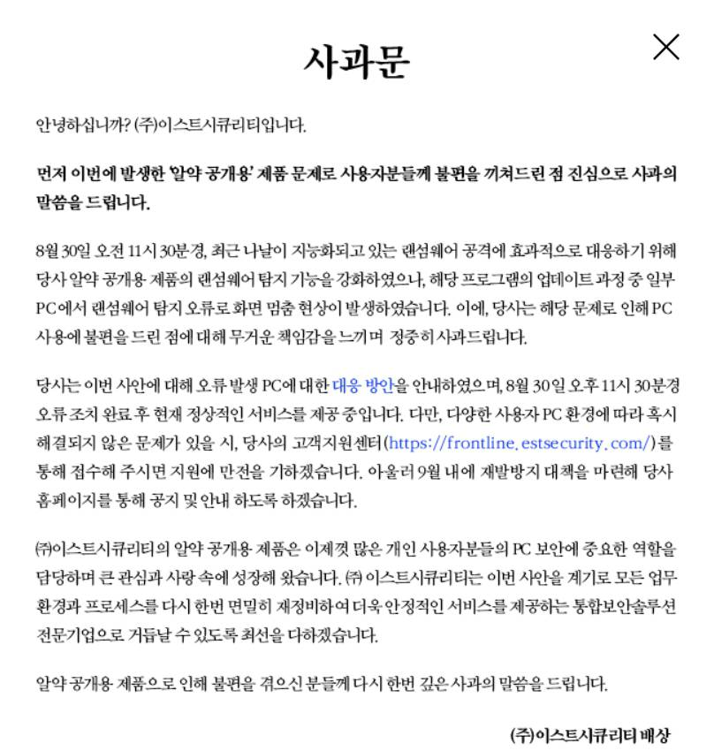
알약의 랜섬웨어 탐지 기능 고도화를
목적으로 업데이트
▼
윈도우에 설치된 기본 프로세스를 랜섬웨어로 인식
▼
PC리부트의 어려움 발생
일부 프로그램 사용 불가 등 다양한 문제 발생
▲ 이스트시큐리티가 홈페이지에 게시한 사과문

Slide 4
참고 문서
김동진, “이용자 1600만 명 백신 ‘알약’ 오류, 원인과 전망은?”. iT dongA, 2022.09.01,
https://it.donga.com/102713/
이가람, “'알약' 랜섬웨어 탐지 오류…이스트시큐리티 "긴급 대응 중“. 매일경제, 2022.08.30,
https://www.mk.co.kr/news/it/view/2022/08/767610/

